Slide 1
Strukturpolitik
Økonomisk politik, strukturpolitik, pisk eller gulerod?

Slide 2
Dagens program
1) Opsamling: Samfundsøkonomiske mål, Finanspolitik og Pengepolitik
2) Strukturpolitik
3) Markedsøkonomi, planøkonomi, blandingsøkonomi
4) Pause
5) Opgave
6) Fælles opsamling

Slide 3
Hvilken politik vil du føre?
Du er statsminister og bekymret for den lave økonomiske vækst i Danmark, hvad gør du og hvorfor?
Du er statsminister og du vil gerne forsøge at forbedre betalingsbalancen, hvad gør du og hvorfor?
Du er statsminister og har netop overtaget magten efter den seneste regering, du opdager at der er brugt alt for mange penge og staten mangler penge, hvad gør du?
Du er nationalbankdirektør og du får besked om at den europæiske centralbank netop har sænket renten, hvad gør du?

Slide 4
Rigtig eller forkert?
Finanspolitik er når nationalbanken ændrer på renterne
Lempelig finanspolitik påvirker BNP og beskæftigelsen positivt
Vi har et mål om at inflationen i Danmark skal være 4%
Lempelig pengepolitik påvirker de samfundsøkonomiske mål på samme måde som lempelig finanspolitik
Hvis man sætter indkomstskatten ned så er der tale om lempelig finanspolitik
Danmark har en fastkurspolitik over for Dollar
Vi siger vi har fuld beskæftigelse når arbejdsløsheden er på ca. 4%

Slide 5
Strukturpolitik
Strukturpolitik er endnu et økonomisk instrument, som politikerne kan benytte sig af. Strukturpolitik består af en række forskellige politiske tiltag som eksempelvis arbejdsmarkedspolitik, uddannelsespolitik og forskningspolitik. I Danmark blander staten sig generelt uden om lønforhandlinger. Det tager arbejdsmarkedet – lønmodtagere og virksomheder – sig typisk af.
Men staten kan godt påvirke arbejdsmarkedet på andre måder end lønnen.
Stramningsstrategien eller opkvalificeringsstrategien

Slide 6
Stramningsstrategien
Folketinget kan for eksempel vedtage, at den periode, ledige kan være på dagpenge, skal være kortere. Eller at ledige skal være mere aktivt jobsøgende og deltage i aktiveringsprojekter og lignende samt skære i de kontanthjælpsydelser, som folk uden arbejde modtager. Det kan Folketinget gøre for at motivere ledige til at finde jobs, der er under deres uddannelsesniveau. For hvis der kommer flere danskere ud på arbejdsmarkedet, vil der være behov for færre overførsler til husholdningerne, og den offentlige sektor kan spare penge.

Slide 7
opkvalificeringsstrategien
Folketinget kan anvende opkvalificeringsstrategien, hvor den offentlige sektor for eksempel hjælper arbejdsløse mennesker med at opkvalificere deres kompetencer igennem efteruddannelse og kurser. Den strategi koster den offentlige sektor penge, men kan skabe mere kvalificeret arbejdskraft, der kan komme virksomhederne til gode. Den offentlige sektor kan også styrke danske studerendes uddannelse og dansk forskning for eksempel ved at give større tilskud til gymnasier og universiteter. Det kaldes uddannelses- og forskningspolitik, og det er også en opkvalificeringsstrategi, for når gymnasieelever og universitetsstuderende kommer på arbejdsmarkedet, vil de være bedre kvalificerede end tidligere. Målet er at gøre dansk arbejdskraft og danske produkter mere konkurrencedygtige over for udlandet ved at styrke innovationen, væksten og udviklingen i danske virksomheder. Hvis Danmark er mere konkurrencedygtig, kan vi bedre eksportere vores varer til udlandet, og på den måde stiger BNP og velstanden i Danmark.

Slide 8
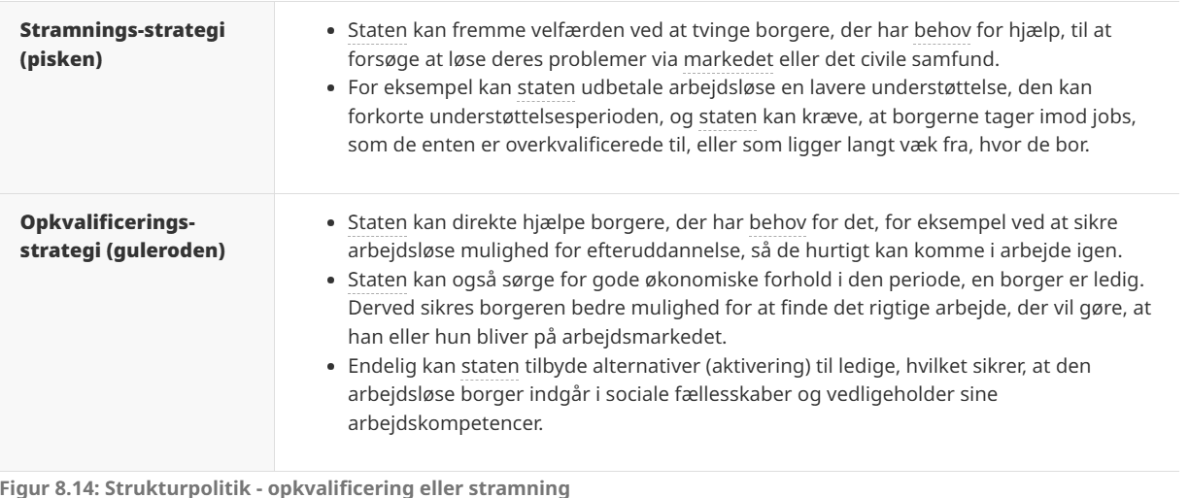
Opsummering

Slide 9
Markedsøkonomi og planøkonomi
Der tales traditionelt om tre forskellige økonomiske systemer: markedsøkonomi, planøkonomi og blandingsøkonomi. Markedsøkonomien er den økonomi, der præger det meste af verden og baserer sig på principperne om fri konkurrence, og hvor prisen og produktionen fastlægges gennem markedsmekanismen –udbud og efterspørgsel.
Planøkonomien går kort fortalt ud på, at økonomien planlægges en række år (for eksempel fem år ud i fremtiden). Det vil sige, at produktionen af varer (udbuddet) fastlægges af staten, uafhængigt af hvordan efterspørgslen er på markedet. Og det er staten, der bestemmer prisen på de vigtigste goder. (Findes ikke rigtig)

Slide 10
Blandingsøkonomi
I Danmark har vi den tredje form for økonomisk system – blandingsøkonomi. Det vil sige, at vi på den ene side har en stor offentlig sektor med en stor offentlig produktion, der ikke bestemmes af markedsmekanismen (udbud og efterspørgsel).
Den del af det økonomiske kredsløb planlægges af politikerne, og derfor minder det om planøkonomi. Men på den anden side har vi en markedsøkonomi, hvor husholdninger og virksomheder frit kan handle på markedet, og prisen dannes på baggrund af markedsøkonomiske principper om udbud og efterspørgsel.
Når vi kalder det for blandingsøkonomi, skyldes det, at danskerne på den ene side frit kan handle på markedet og for eksempel købe en kop kaffe af en café præcis til den pris, som caféen har sat den til. Og på den anden side kan forbrugeren – efter at have drukket kaffen – smide den brugte kaffekop ud i en skraldespand, der tømmes af kommunen, og gå ind på en ungdomsuddannelse, der finansieres over skatten, og modtage SU.

Slide 11
Pause

Slide 12
Opgave
Findes på lectio

Slide 13
Spørgsmål
Hvorfor vil LA halvere dagpengeperioden?
Har LA argumenter for at deres politik vil virke?
Hvad er der sket med dagpengeperioden siden 1993?
Hvor mange dagpengemodtagere er ledige i mere end et år? Er det mange eller få?
Hvad er Professor Bent Greves løsning på udfordringen?
Hvad mener Socialdemokratiet om forslaget?
Gå nu tilbage til vores forløb om politik og modellerne om politisk kommunikation. Brug en eller flere af modellerne til at forklare hvorfor Socialdemokratiet har den holdning som de har og hvorfor de kalder socialdemokratiet et yderfløjsparti.

